Slide 1
Vitam en ligne
édition 2024
04/12/2024

Slide 2


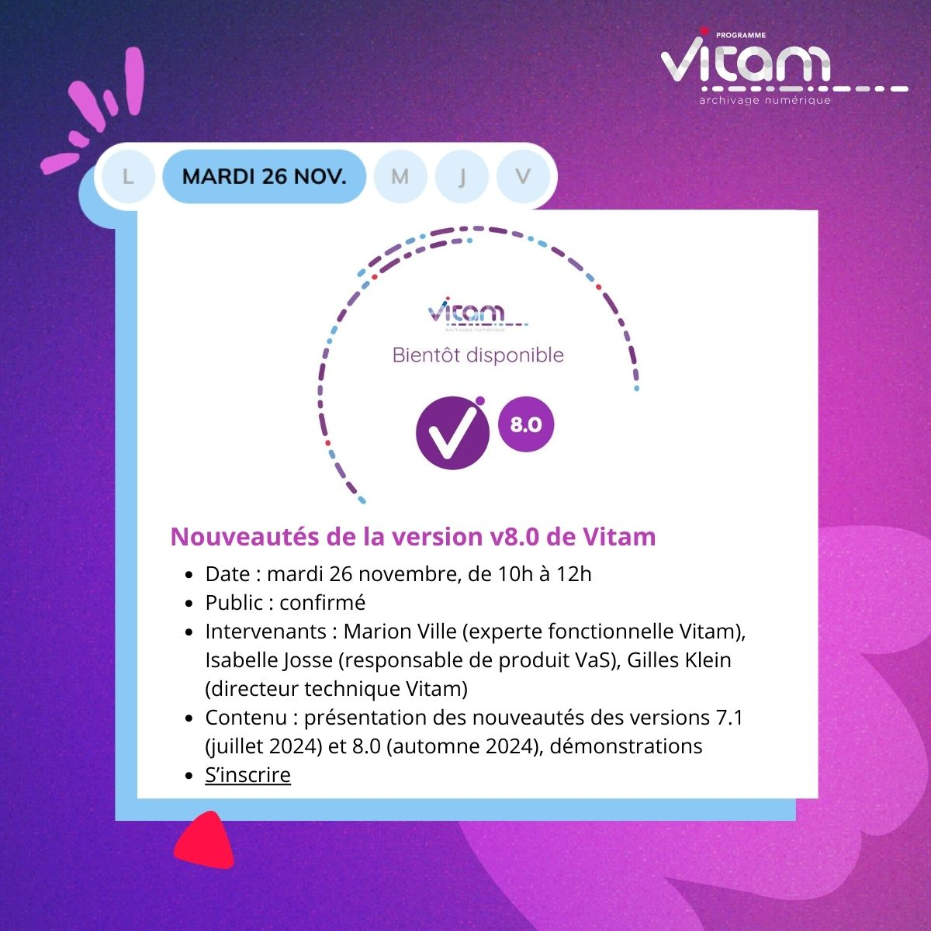


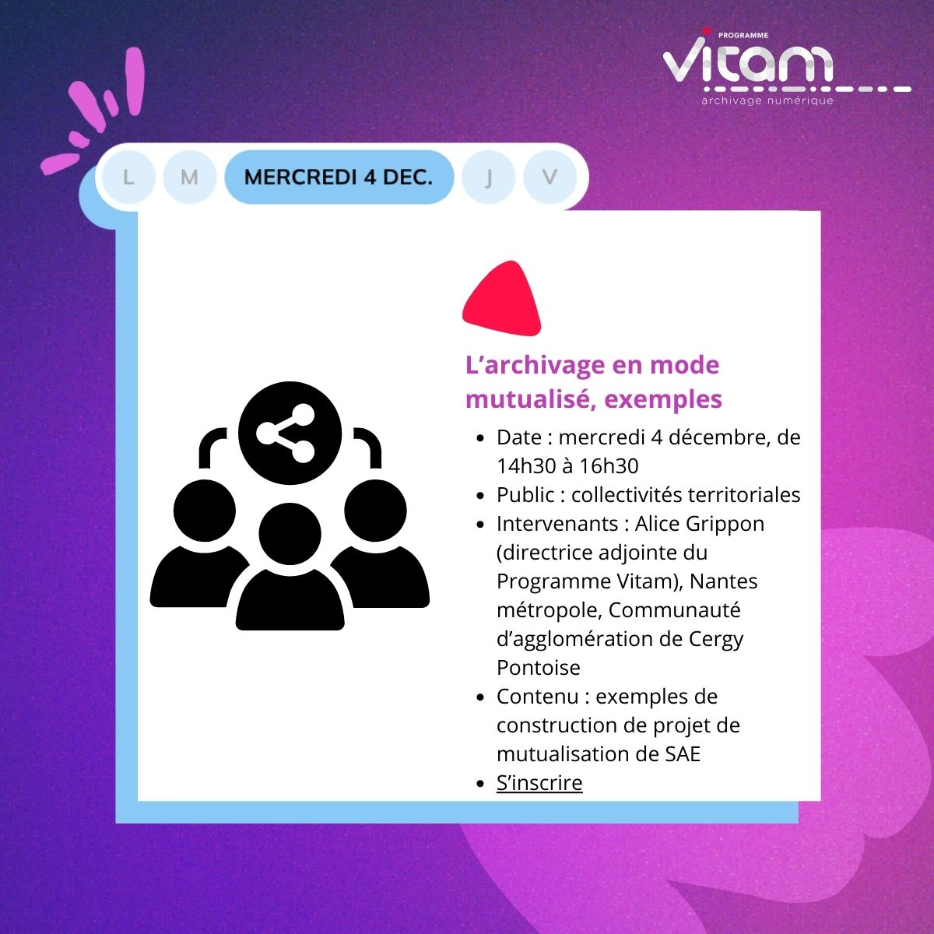
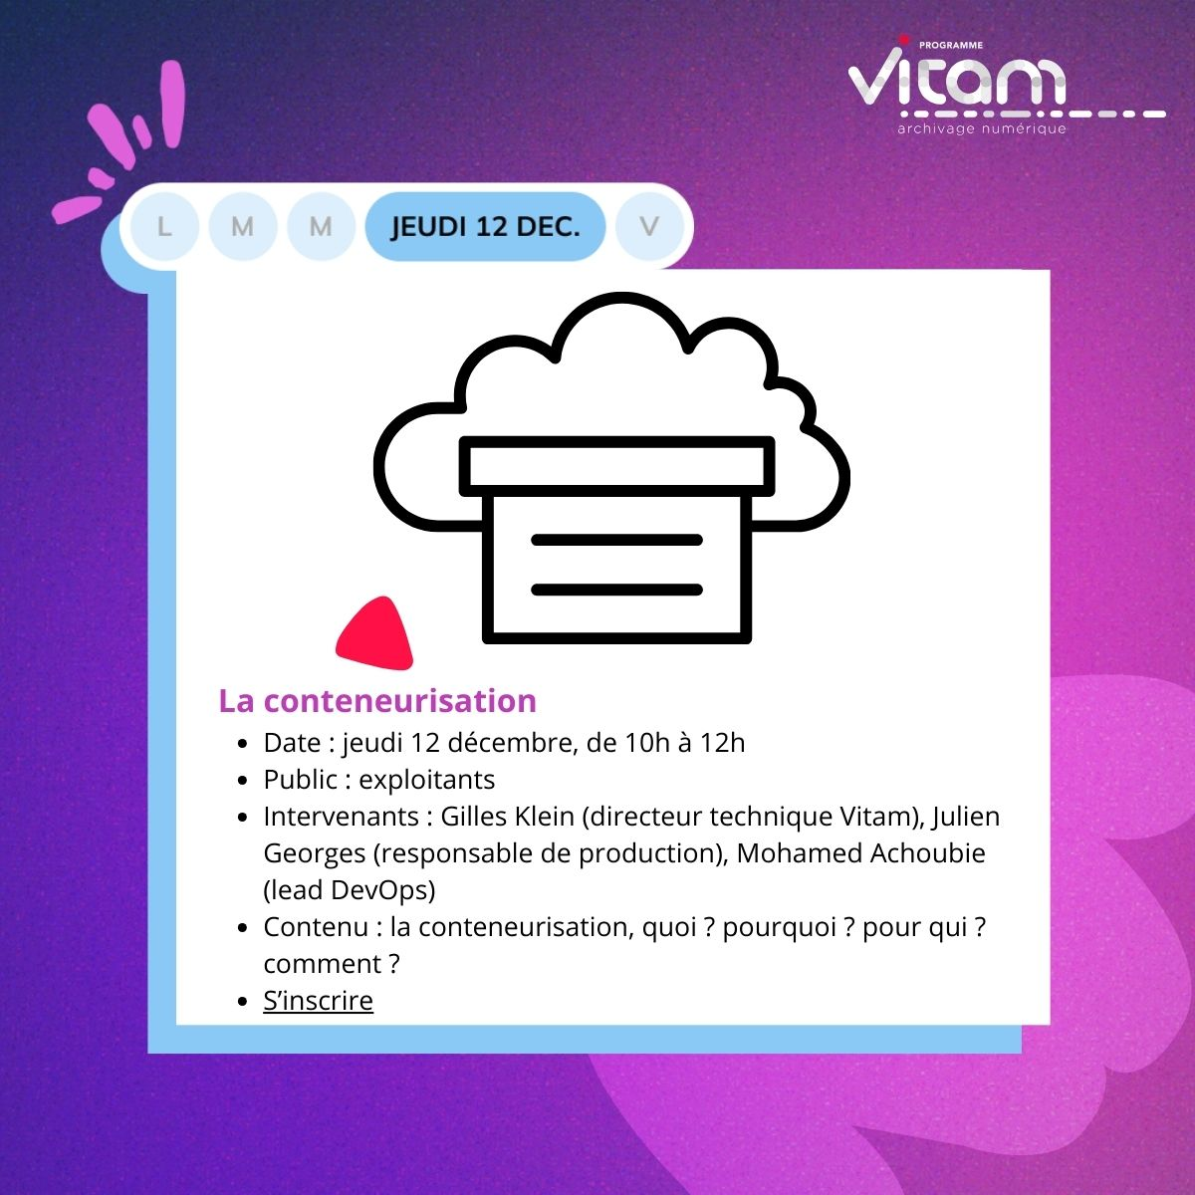
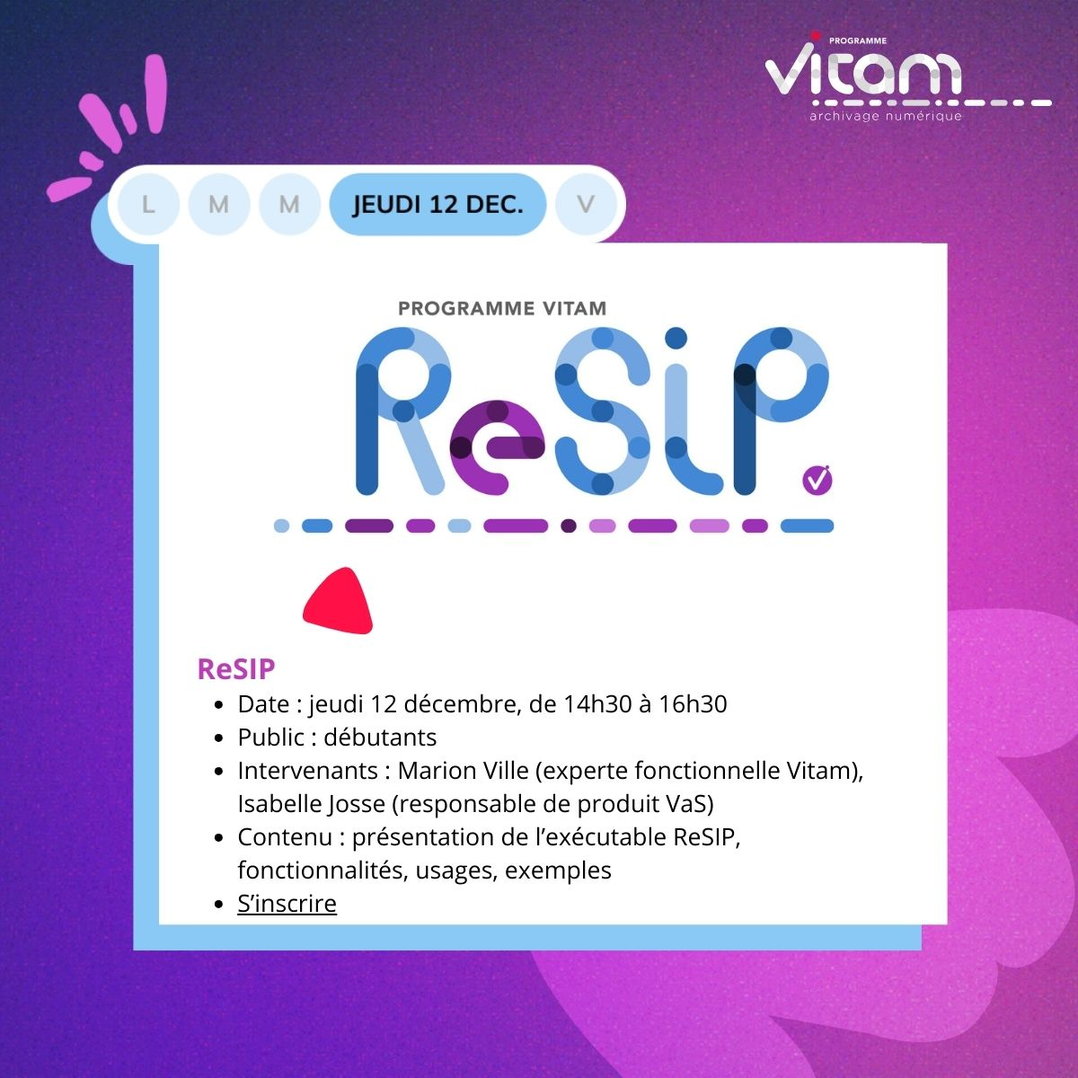


Vitam en ligne 2024
5 jours de webinaires :
Lundi 18 novembre matin : Le Programme Vitam aujourd’hui
Lundi 18 novembre après-midi : Vitam accessible en service
Mardi 26 novembre matin : Nouveautés de la version v8.0 de Vitam
Mardi 26 novembre après-midi : La collecte des archives en mode flux
Mercredi 4 décembre matin : Atelier dédié aux entreprises du secteur numérique (ESN)
Mercredi 4 décembre après-midi : L’archivage en mode mutualisé, exemples
Jeudi 12 décembre matin : La conteneurisation
Jeudi 12 décembre après-midi : ReSIP
Vendredi 20 décembre matin : Profil d’archivage et profil d’unité archivistique avec Pastis
Vendredi 20 décembre après-midi : Vitam et Vitam UI, principales fonctionnalités

Slide 3
Atelier dédié aux ESN
Vitam en ligne – édition 2024
04/12/2024

Slide 4
L’offre Vitam
VaS / Vitam, c’est quoi la différence ?

Slide 5













Une synthèse du Programme Vitam ?
TRANSMISSION
Par la formation, la diffusion, la communication, la sensibilization mais aussi l’innovation
UN PROGRAMME
UN OPÉRATEUR DE SERVICES
CHANTIERS MÉTIERS / TECHNIQUES
accès, préservation, gestion des archives classifiées, gestion de la preuve, identifiants pérennes, signature électronique
UN EDITEUR D’OUTILS
open source
enrichis par des contributions
5

Slide 6
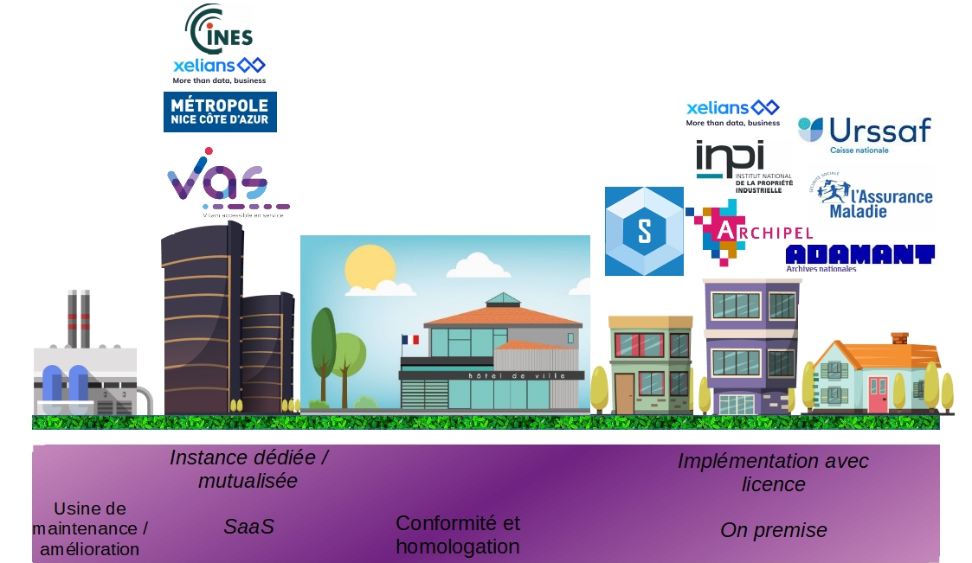


Notes:
Polina

Slide 7
Points communs et différences
 | Logiciel Vitam on premise | Vitam accessible en service
Exploitation (maintenance, montée de version, élasticité, etc.) | par l’organisation utilisatrice | par l’équipe VaS
Sécurité et homologation | par l’organisation utilisatrice | par l’équipe VaS / Vitam
Support | au niveau logiciel, par l’équipe Vitam (outil Tuleap) au niveau exploitation, par l’organisation utilisatrice au niveau usage, par l’organisation utilisatrice | au niveau logiciel et exploitation, par l’équipe VaS (outil Mantis) au niveau usage, par l’organisation utilisatrice
Coûts | supportés par l’organisation utilisatrice | divisés entre tous les utilisateurs de VaS
Capacité d’agir sur le produit | au niveau stratégique, par les représentants du Club utilisateurs de Vitam et des souscripteurs de VaS au sein des comités de pilotage et comité de direction au niveau produit, par la contribution / coopération et l’achat de tickets d’évolution
Préparation fonctionnelle | par l’organisation utilisatrice (référentiels, contrats d’accès et d’entrées, gestion des utilisateurs, etc.)

Slide 8


Slide 9
Vitam
Quels sont les projets en cours ?
y’a-t-il des projets en cours ou à venir qui envisagent d’installer un Vitam chez un tiers-hébergeur ?

Slide 10

Plateforme en production

Slide 11
Utilisateurs avec des archives conservées sur une plateforme basée sur le logiciel Vitam

Slide 12
Vitam accessible en service
Est-ce vraiment cloisonné entre tenants ?
Comment se passe le raccordement au RIE (difficultés éventuelles, coûts, charges de travail en plus que cela peut engendrer)
C’est quoi le prix global ?
VaS pour les usages mutualisés ?

Slide 13
Partenaires de VaS
Notes:
30 avril biodiversité,

Slide 14




















La prise en mains des environnements VaS
BAS
Raccordement
RIE
Recette
Pré-production
Production

Slide 15

Exploitation du service VaS
Données stockées sur des serveurs de l’État grâce au cloud Nubo
Ce cloud est :
opéré par la Direction générales des finances publiques,
souverain,
dédié aux services sensibles de l’État,
maîtrisé et opéré par des agents de l’État,
hébergé dans les centres de production informatique de l’État
basé sur les technologies open source OpenStack.
Redondance sur deux sites de stockage distants
Stockage objet Swift
Service accessible sur le Réseau interministériel de l’État (se rapprocher de votre contact UGAP ou Renater pour le dimensionnement réseau)
Notes:
Julien

Slide 16
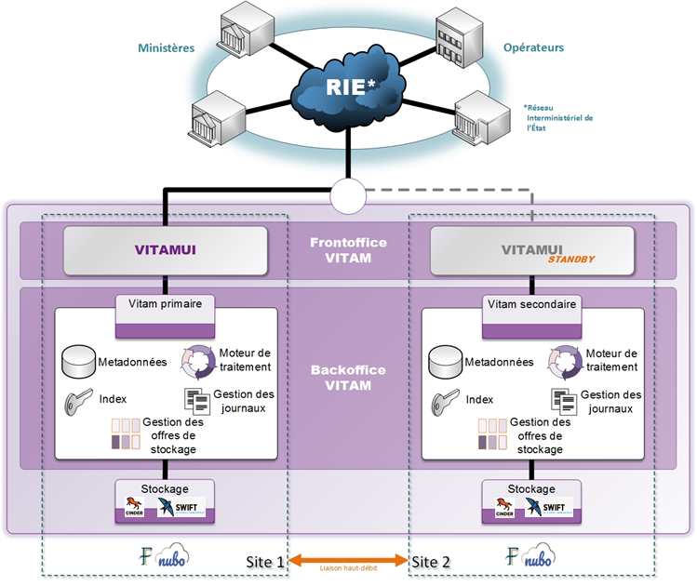
Exploitation du service VaS
Son équipe d’exploitation, en charge de :
Infrastructure mutualisée
Équipe d’exploitation dédiée (taux de disponibilité garanti à ce stade à 98% en heures ouvrées, en amélioration continue)
Élasticité (offre qui s'adapte à la demande)
Centralisation de l'exploitation et de la maintenance de la plateforme
Centralisation des mises à jour logicielles et de sécurité
Homologation du service
Notes:
Julien

Slide 17

Sécurité et homologation Vitam/VaS
Prise en compte de la sécurité
Analyse de risque en 2016, enrichie de manière Agile pour V1 et V2
Analyse de code dans la plate-forme d’intégration continue (CheckMarx)
Audit de sécurité par release et audit approfondi en version majeure
Démarche d’homologation de référence
Stratégie d’homologation de référence portée par le ministère de la Culture
Mesures de prises en compte de la sécurité à la conception (Vitam) et à l’implémentation (implémenteur)
Projet Vitam accessible en service : implémentation de référence
Commission d’homologation
V1 le 12/04/2018 V2 le 14/02/2019
V3 le 27/03/2020 V4 le 12/05/2021
V5.RC le 09/12/2021 V5 le 06/10/2022
V6.RC le 19/04/2023 V6 le 22/06/2023
V7.0 le 07/03/2024 V7.1 le 18/06/2024
Notes:
Julien + Polina

Slide 18
Usage du service en production (1/2)
Notes:
Polina

Slide 19
Usage du service en production (2/2)
Taille maximale du SIP versé : 196,41 Go
(26 000 objets, 5 h 15 avec téléchargement et 1h15 pour les contrôles)
Notes:
Polina

Slide 20
RIE

Slide 21

Introduction
VaS et le RIE
Le service VaS est opéré par le ministère de la Culture et offre à ses utilisateurs la possibilité d’utiliser le logiciel Vitam, le front office Vitam UI et l’hébergement sur le cloud souverain NUBO opéré par la Direction générale des Finances publiques (DGFIP).
Le RIE
Le département ISO (Infrastructures et services opérés) de la Direction interministérielle du numérique (DINUM) a pour objectif de moderniser le système d'information de l'État en remplaçant les différents réseaux informatiques ministériels par le Réseau interministériel de l’Etat (RIE). Le RIE compte environ 13 000 sites et vise à améliorer la connectivité et la sécurité des communications au sein de l'administration publique française.
La DINUM/ISO est chargée de la gestion du RIE, réseau de transport unifié raccordant l'ensemble des administrations centrales et déconcentrées de l'Etat, ainsi que les services associés.
Cette infrastructure partagée permet : une maintenance, une gestion de la sécurité et surtout un canal unifié pour échanger des données entre ministères et certains partenaires de l’Etat.

Slide 22
Les missions de la DINUM / ISO
Assurer la conception et le déploiement du réseau interministériel de l'Etat ;
Assurer son exploitation et son maintien en conditions opérationnelles et de sécurité ;
Mettre en œuvre les services communs associés au réseau ;
Conduire les travaux nécessaires aux évolutions du réseau et des services associés.
Les missions relatives à la sécurité du réseau sont exercées par la DINUM / ISO en coordination avec l'Agence nationale de la sécurité des systèmes d'information (ANSSI).

Slide 23
Processus de raccordement au RIE
La demande de raccordement Partenaire au Réseau Interministériel de l'Etat se fait via le marché UGAP et l'opérateur LINKT permettant ainsi de connecter les administrations publiques à des ressources mises à disposition des ministères via la COLLECTE PARTENAIRE RIE
Le processus de demande d'accès au RIE est décrit ci-après.
L'équipe VaS suggère aux futurs utilisateurs de VaS d'anticiper ces actions avant l'adhésion au service.
Après la finalisation de la mise en place des prestations par l'opérateur LINKT, l'équipe VaS intervient pour accompagner le bénéficiaire dans la phase de test du raccordement.
Cette phase de test permet de vérifier que les flux sont ouverts et que les accès au service VaS fonctionnent.
Si le bon fonctionnement est confirmé, l'utilisateur bénéficiaire entame la phase de préparation des versements. Sinon, de nouveaux échanges avec l'opérateur LINKT sont programmés.

Slide 24


Partenaire bénéficiaire
DINUM (Pôle RIE)
LINKT
UGAP
Demande de raccordement RIE
Fiche administrative
Annexe technique
Lettre de demande
Envoyée à l’adresse: aderexploitation@pm.gouv.fr
Dossier complet
Approbation de la demande raccordement RIE
Attribution d’une plage d’adresse IP RIE
Prise de contact avec le partenaire demandeur
Echanges DINUM / partenaire bénéficiaire
Notification de l’UGAP et de l’équipe VaS
Définition de la solution technologique et étude d’éligibilité
Signature de l’annexe technique
Edition et transmission de l’annexe technique complétée
Envoi du dossier complet à l’UGAP
Génération et envoie de la convention RIE (signée)
Signature et renvoie de la convention RIE
Transmission de la commande à Linkt
Déploiement des prestations prédéfinies dans l’annexe technique

Slide 25
Il est à noter que:
Le délai est de 15 jours pour le conventionnement de la commande initiale.
Pour les commandes complémentaires, il n'y a pas besoin de repasser toutes les étapes administratives. Seule la validation de nouvelles annexes techniques suffit pour le déclenchement des commandes.
Le délai de déploiement dépend des technologies de raccordements sélectionnés (estimé de 2 à 10 semaines)
A l’issue de l’installation effectuée par LINKT, un PV de recette est transmis afin de confirmer la bonne réception du service.

Slide 26
Contractualisation et prix

Slide 27
Devenir partenaire du service VaS
Devenir partenaire du service numérique d'usage partagé (décret n° 2019-1088 du 25 octobre 2019 relatif au système d'information et de communication de l’État et à la direction interministérielle du numérique) :
- en signant une convention de coopération public – public (ou convention entre pouvoirs adjudicateurs)
- en prenant connaissance des conditions générales d'utilisation (CGU)
Extrait de la convention
La coopération entre les Parties est définie pour assurer une amélioration du service VaS et par là même une contribution à l’amélioration de la gestion des archives publiques, tout en prenant en compte les spécificités des Parties, en leur assurant des espaces d’échanges et de négociation pour garantir un équilibre entre elles, et en posant en principe :
- l’égalité entre les Parties,
- des obligations réciproques entre les Parties, en particulier par des obligations de moyens,
- une assistance mutuelle entre les Parties.
L’opérateur du service VaS et le Partenaire du service VaS mettent en œuvre la coopération en s’engageant réciproquement à travailler ensemble, à travailler avec les autres Partenaires du service VaS, ainsi qu’avec tous les utilisateurs du service VaS (partenaires et porteurs) et au sein du Club utilisateurs du Programme Vitam.
Notes:
Polina

Slide 28

Focus sur la coopération
Comitologie dédiée aux Partenaires :
- Réunion de lancement
- Bilatérale
- Bilan de la coopération (rapport d’usage annuel)
- Assemblée des Partenaires
- Assemblées préparatoires des Codir
Comitologie dédiée aux Utilisateurs du service VaS, Partenaires et Porteurs :
- Atelier de priorisation
- Multilatérales fonctionnelles et métiers
- Multilatérales techniques et applicatives
- Phase de recettes et tests des montées de version
Notes:
Polina

Slide 29
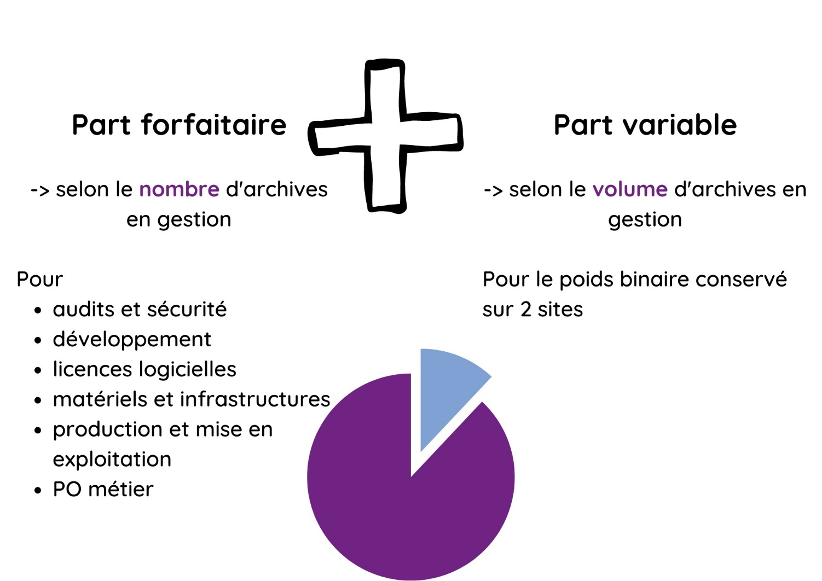
Caractéristiques financières
pour chaque utilisateur, une part forfaitaire et une part variable
budget de l'année N validé en N-1 par le comité de direction
appel de fond émis sur l'année N selon les estimations transmises et reliquat ajusté l'année N+1
Exemples de prix (à date) :
 | Nombre d’objets | Poids | Prix
Usage minimal | 20 à 22 000 archives | Moins de 1To | 10 000€
Collectivité | 200 000 archives | 460€ par To versé | 48 835€
Collectivité | 215 500 archives | 460€ par To versé | 52 000€
EPA | 611 000 archives | 460€ par To versé | 183 000€
Usage optimal | 1 million d’archives | 460€ par To versé | A date 212 000€
Notes:
Polina

Slide 30
Travaux en cours

Slide 31

Prochaines versions
Actuellement
Publication de la nouvelle version 8.0 de Vitam
Publication de la version 7.1.2
Publication de la version 7.0.2
Publication de la version 6.4 de Vitam
Produits dérivés:
Version standalone de Pastis

Slide 32
Projets en incubation
Offre froide mutualisée
Rappel : fonctionnalités présentes depuis la V5 permettant l’usage de stratégie froide en ne définissant aucune offre chaude, uniquement une offre froide
Offre résiliente, économique et écologique
Nécessité pour garantir un haut degré de sécurité pour différents utilisateurs
Archivage courant / infrastructure de données non structurées
Objectif en mode POC : utiliser Vitam comme un DAM, dans un contexte d’archivage courant, au plus près de la production de la donnée.
Réfléchir aux convergences possibles avec ce qui pourrait être une brique essentielle aux applications métier internes de gestion courante des données
Archivage des dossiers RH de l’Etat avec la participation aux travaux du CISIRH et du SIAF

Slide 33
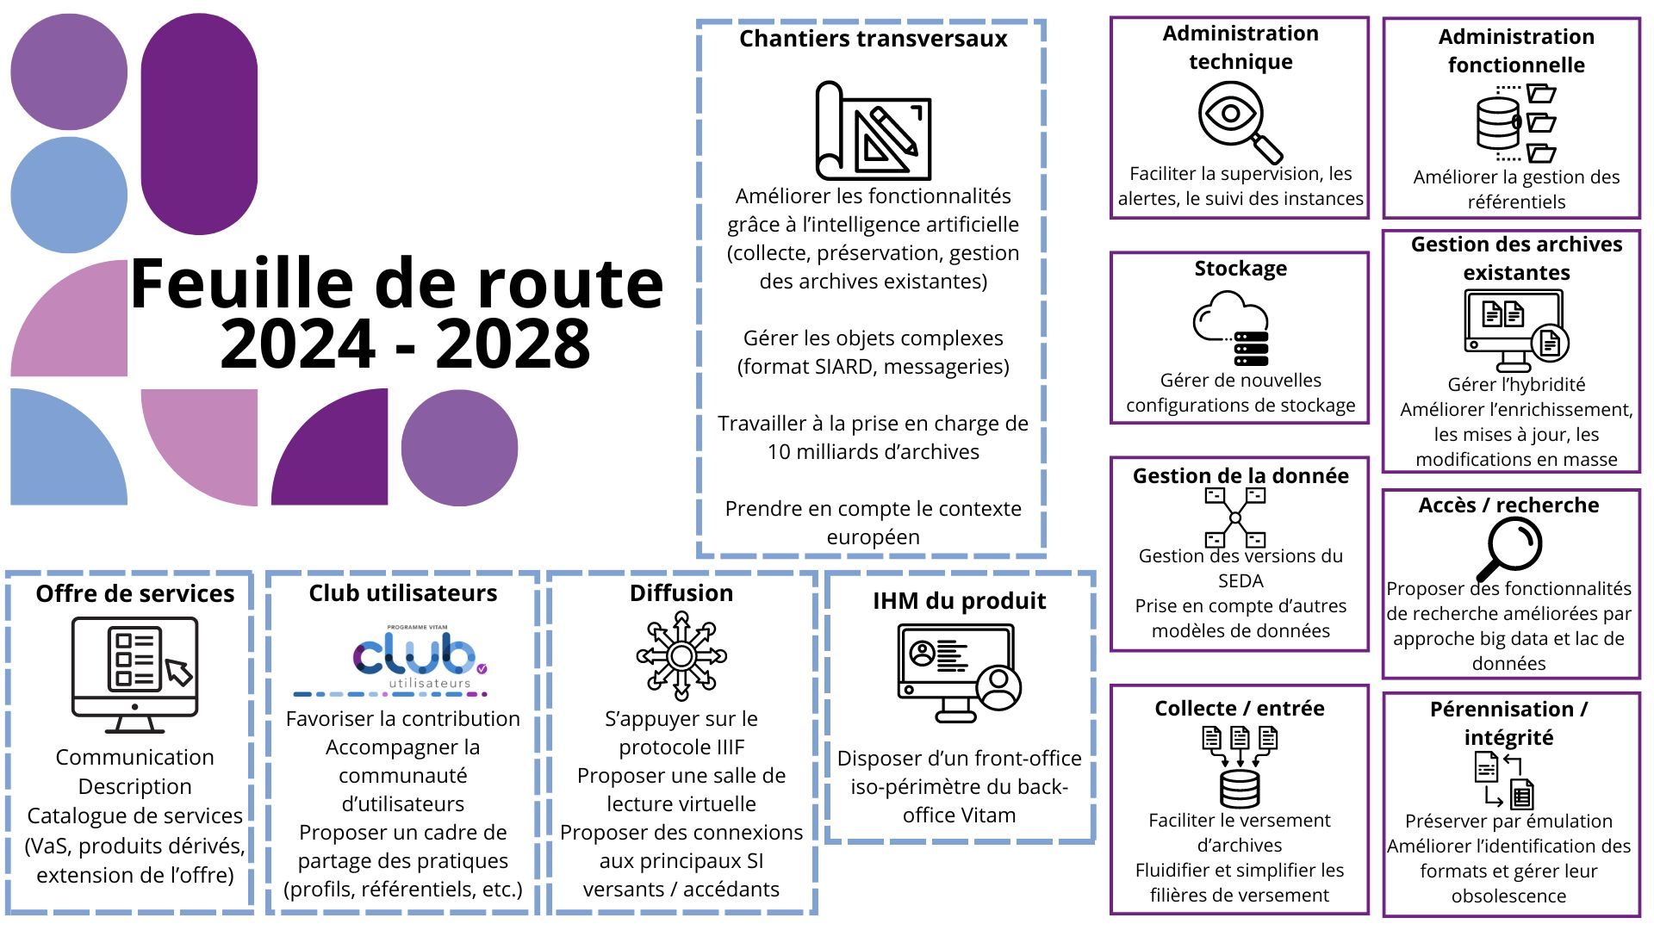
Notes:
Emmanuel, avec focus sur les objectifs de l'année :
Offre froide
DAM / Vidam
Transition sur l'enjeu des versements par flux vers Polina

Slide 34




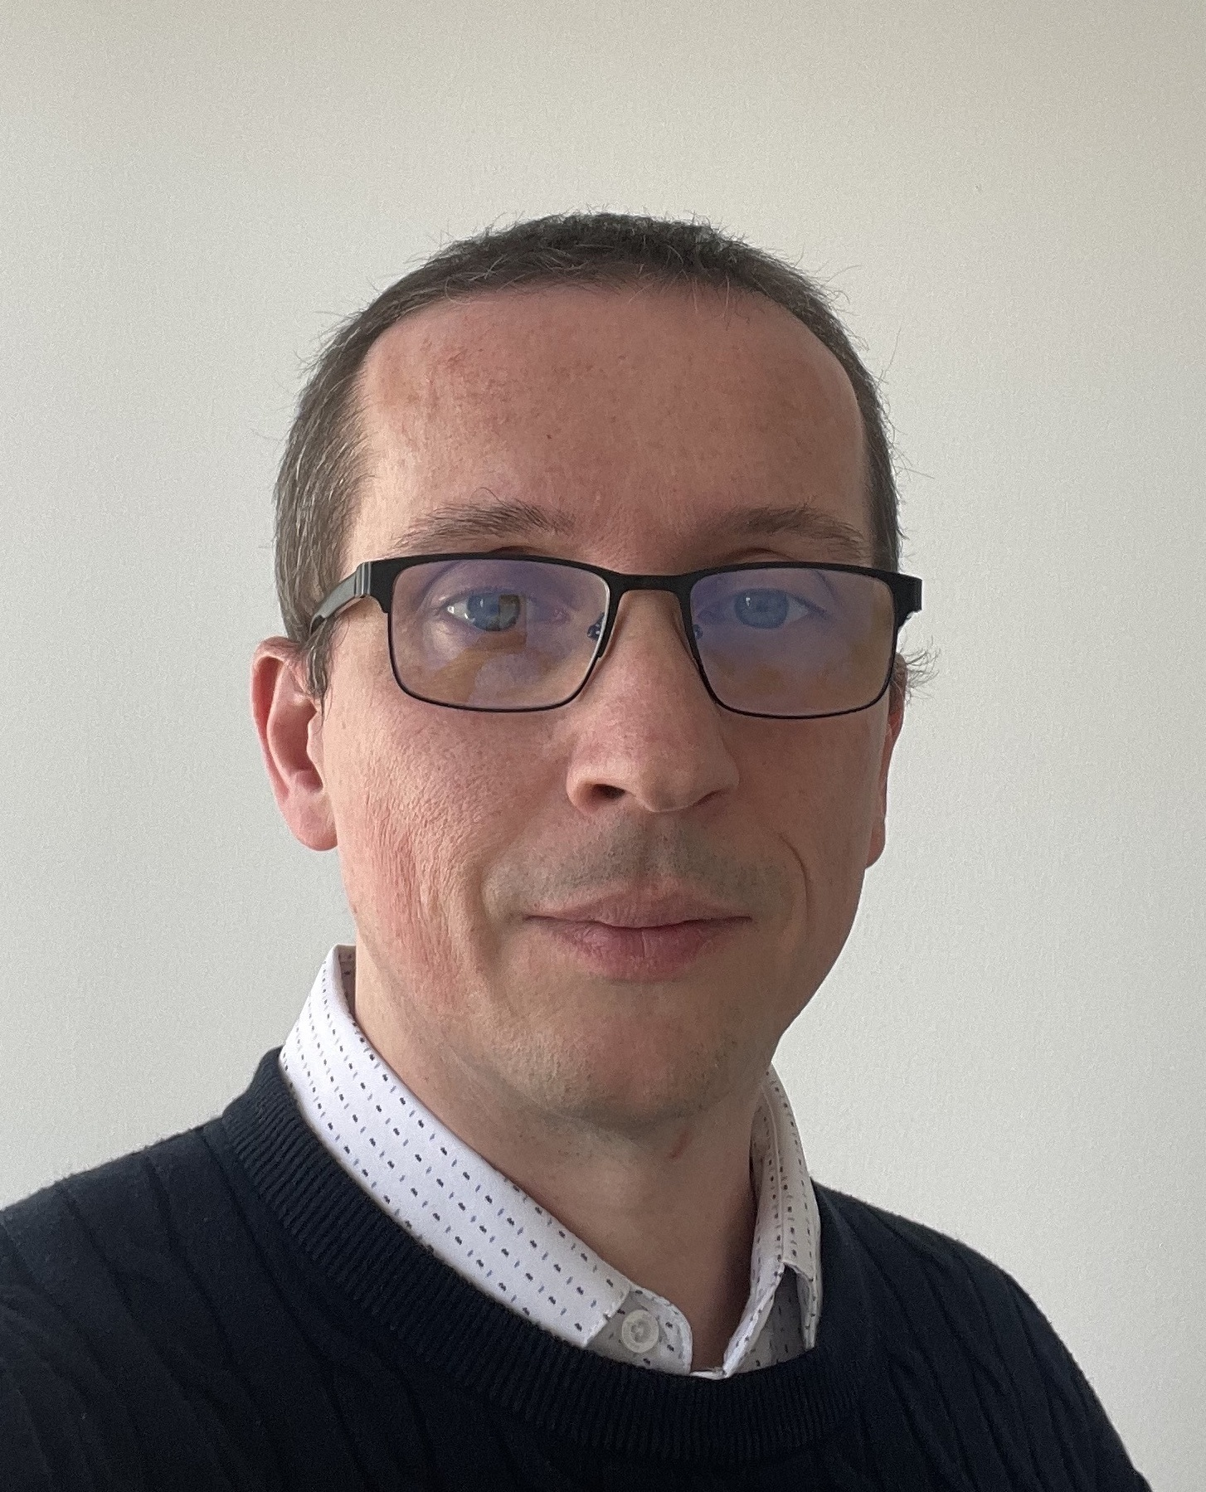



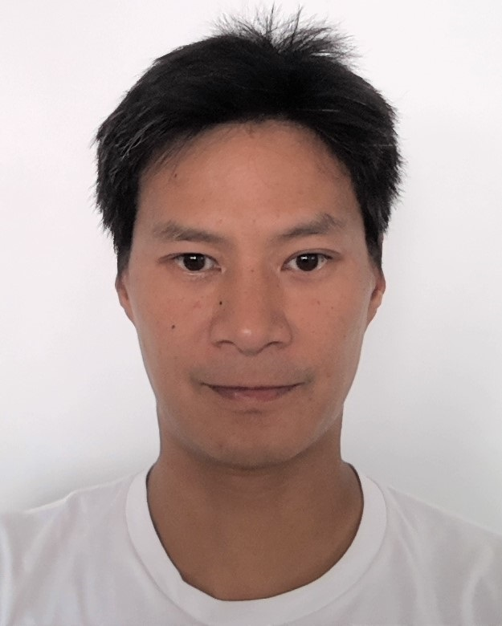
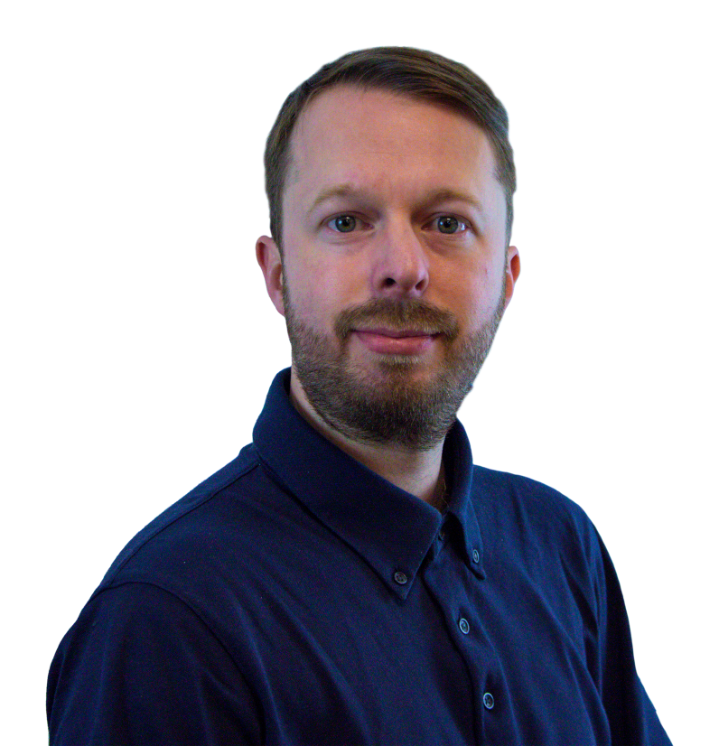




















Une équipe au service du Programme Vitam
Notes:
Tout ceci ne serait pas possible si en plus de nos soutiens, nous n’avions pas une super équipe !
MERCI

Slide 35
Programme Vitam
47 rue de la Chapelle, 75018 Paris – France
Tél. : +33 (0)1 86 69 60 25
www.programmevitam.fr
https://twitter.com/@ProgVitam
https://www.linkedin.com/grps/Programme-Vitam

